Slide 1
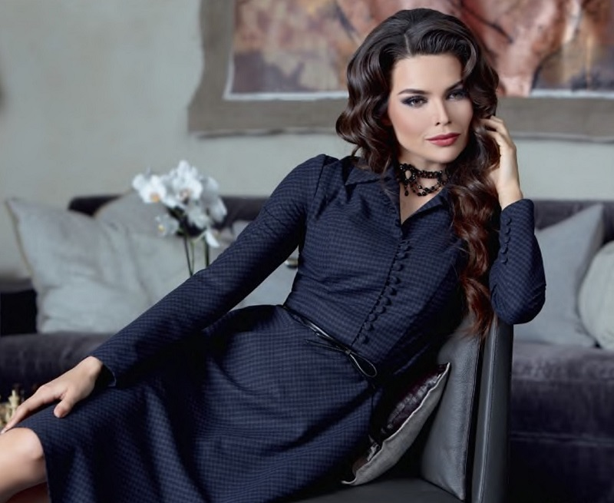
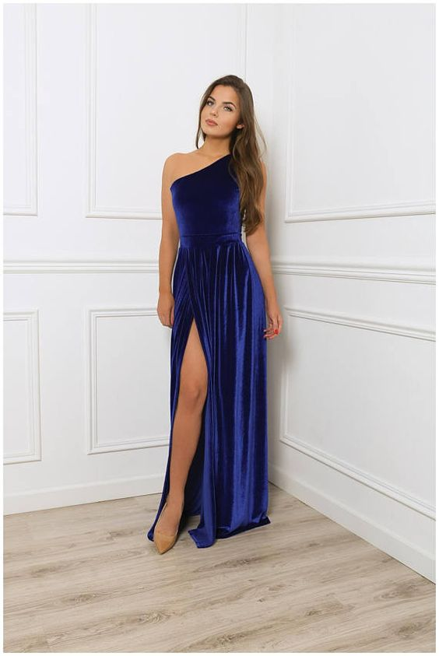
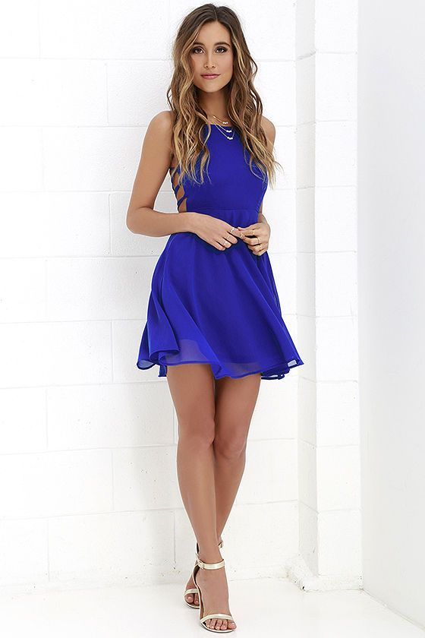
Вишукані і елегантні сукні синіх кольорів для жінок будь якого віку.
Керівник гуртка “Дизайн одягу”
Бурлуцька Олена

Slide 2
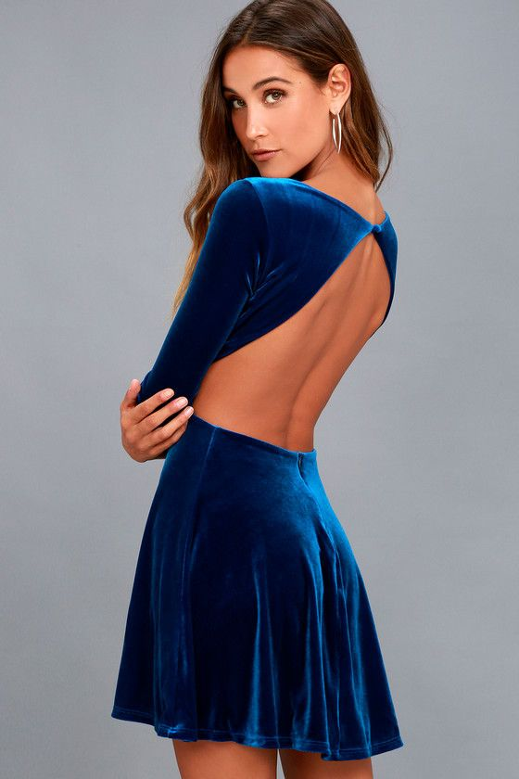
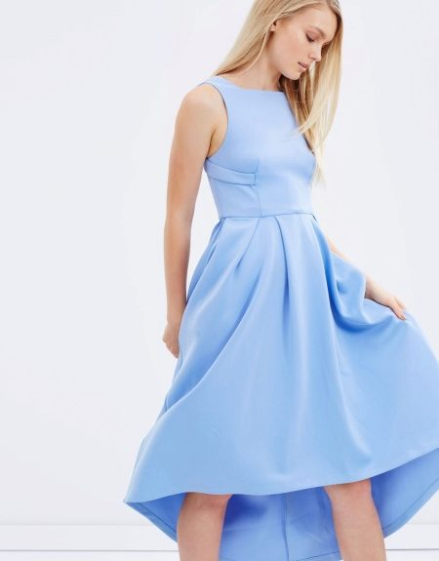
Чому саме синій колір варто вибрати?
Синій – символ вірності, довір’я і безконечності.
Голубий – близький за духом синьому кольору, символізує благородство, ніжність і вірність.

Slide 3
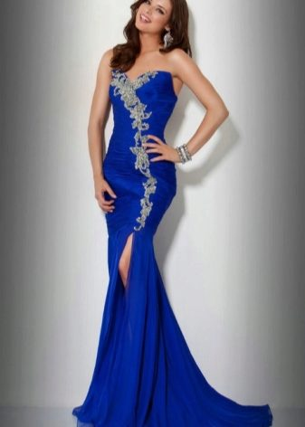
Особливості та переваги
Синій колір є одним з фаворитів . Сині відтінки підходять практично всім жінкам і актуальні в будь-який час. Його вибирають як молоденькі дівчата, так і зрілі жінки. У такій сукні ви завжди будете в центрі уваги, оскільки воно притягує погляди безмірною глибиною синього кольору.

Slide 4
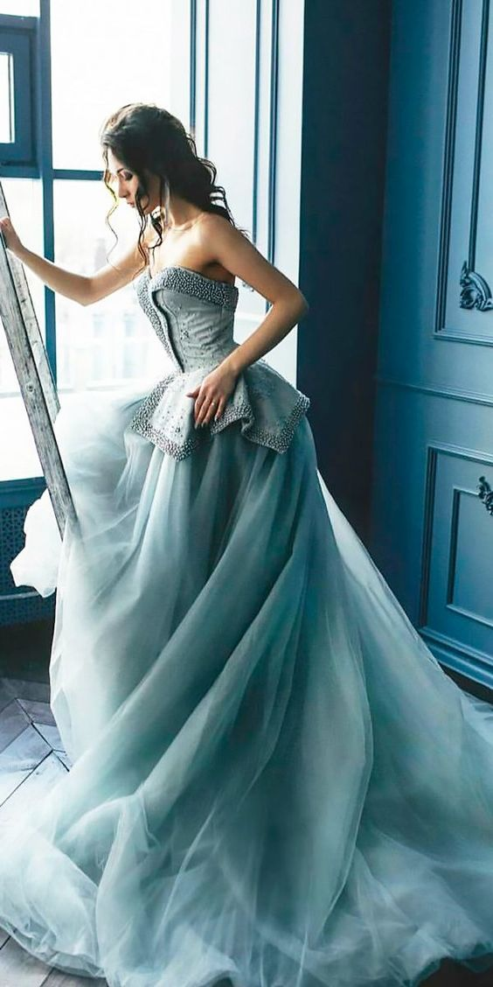
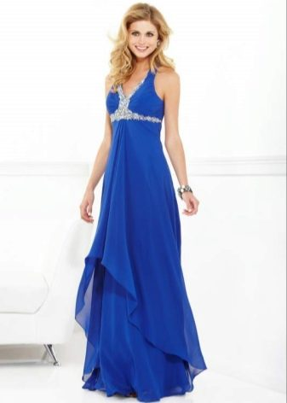
Дівчина в синьому платті стає схожою на морську богиню.

Slide 5
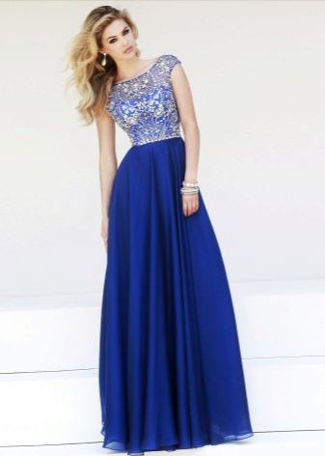
Як вибрати і кому підійде такий колір?
Синій колір має безліч відтінків і для того, щоб плаття в цьому шикарному кольорі ідеально гармоніювало з вашим цветотипом, необхідно враховувати деякі нюанси під час вибору.

Slide 6
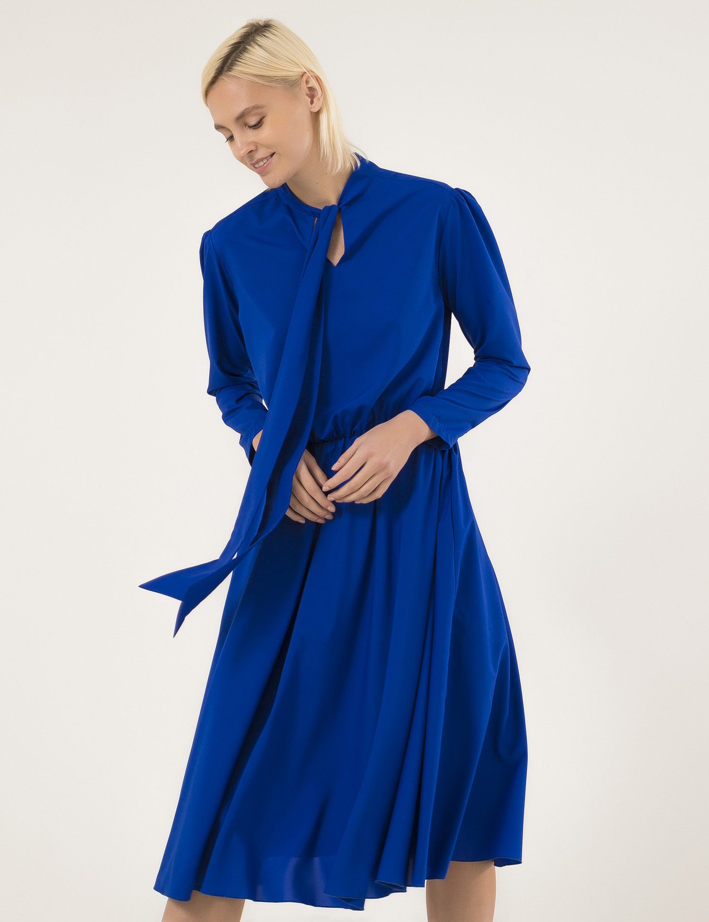
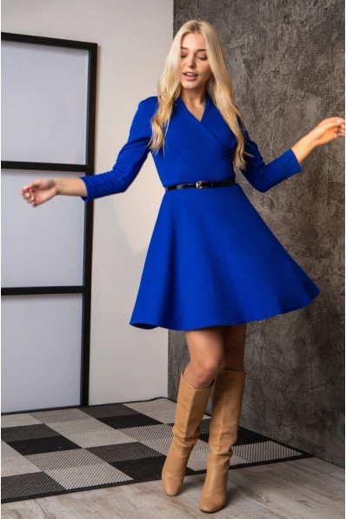
Якщо природа нагородила вас блакитними очима, то можете сміливо вибирати наряд насиченого синього кольору, який підкреслить їх чарівність.

Slide 7
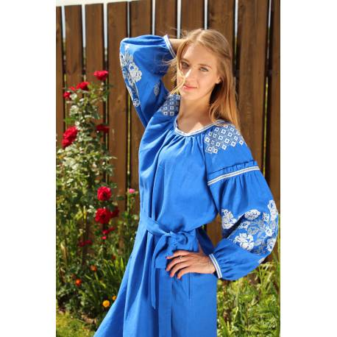
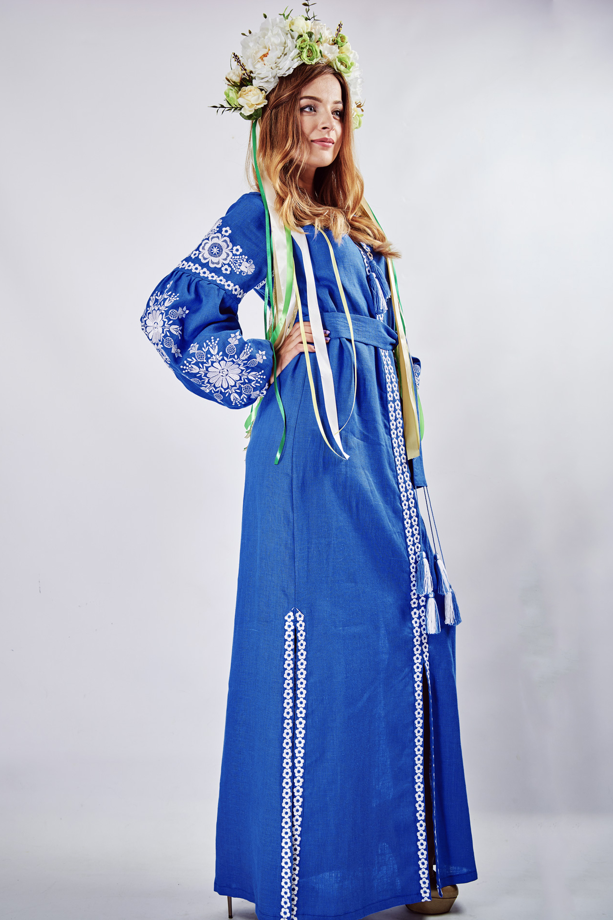
Красу карих очей здатне зробити більш виразною синє плаття приглушеного відтінку.

Slide 8
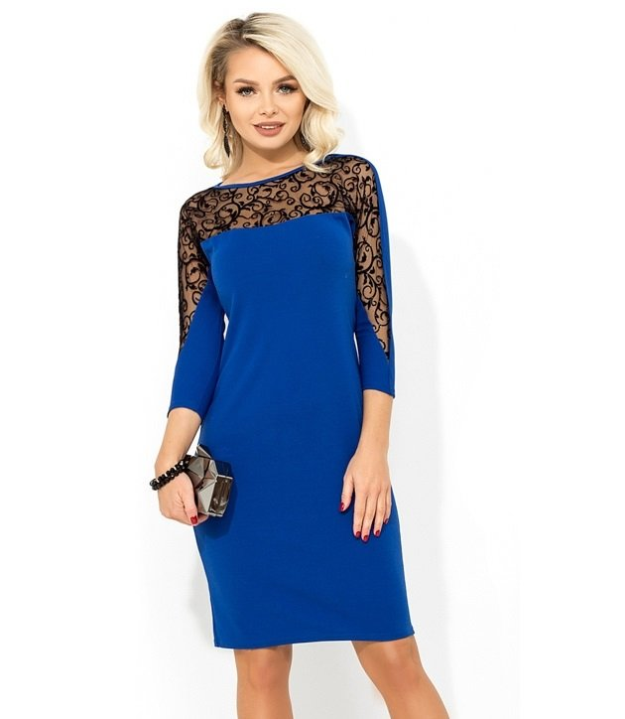
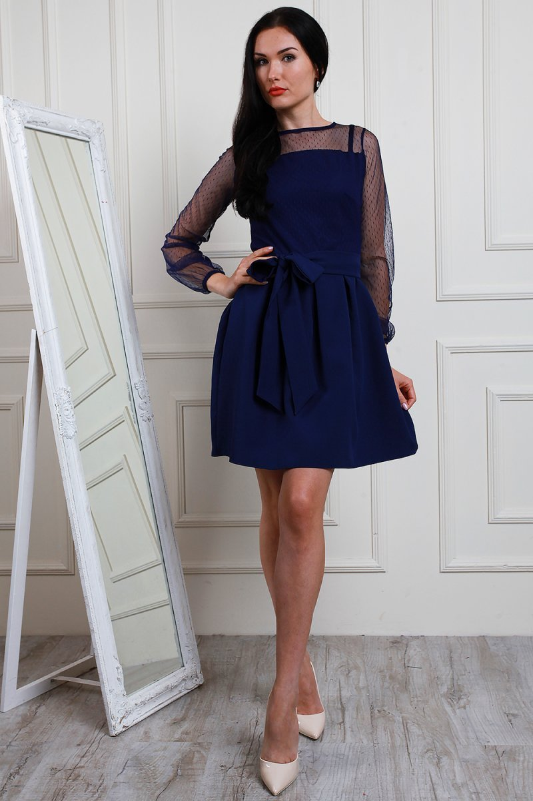
Яскраві тони відмінно підходять блондинкам і шатенкам, а брюнеткам краще звернути увагу на глибокі й темні відтінки.

Slide 9
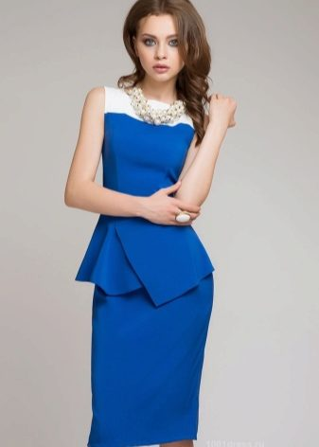
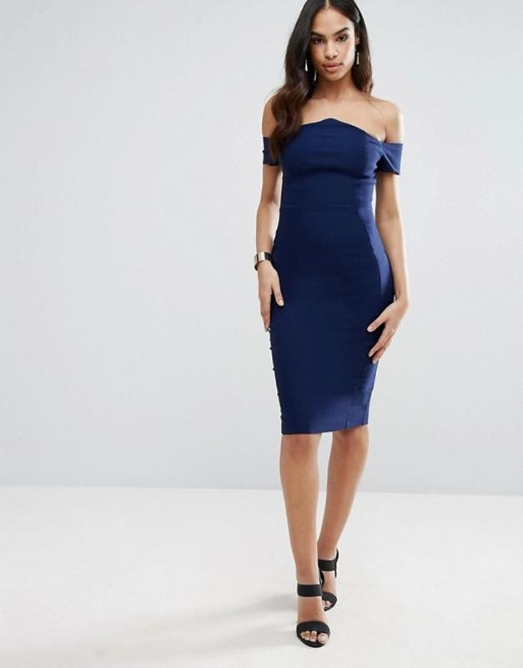
Жінки зі стрункою фігурою можуть сміливо вибирати облягаюче синє плаття-футляр довжини міні або міді

Slide 10
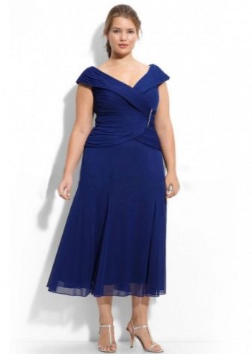
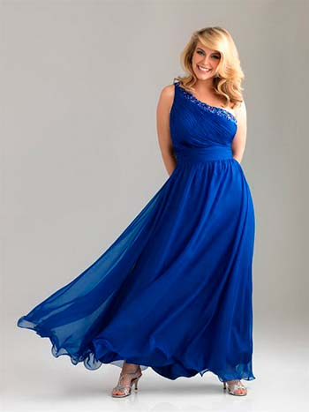
Синій колір прекрасно гармонує практично з усіма напрямками і фасонами. Його в достатку використовують у вечірніх сукнях.

Slide 11
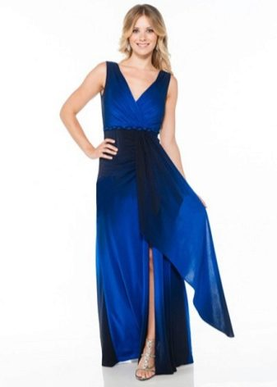
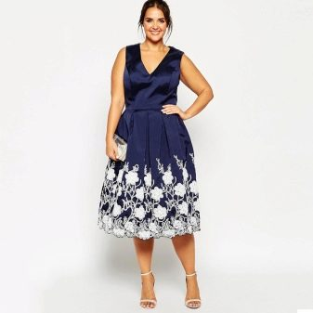
Одним з найпопулярніших фасонів в цьому сезоні стала модель c V-подібним вирізом і трохи розкльошоною спідницею. Таке плаття витончено підкреслює силует і жіночність фігури.

Slide 12
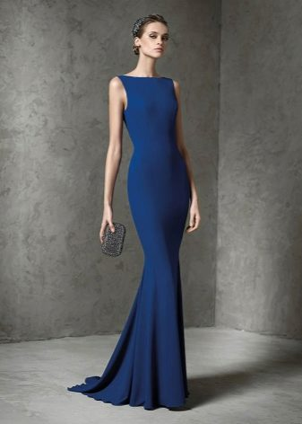
Популярністю користується фасон сукні, відоме як «рибка» або «русалка».
Воно сексуально обтягує красиві стегна і сідниці. Верх сукні при цьому може бути, як відкритим, так і закритим.

Slide 13
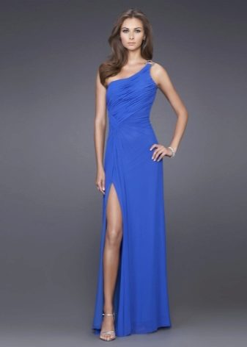
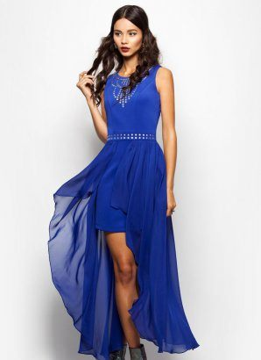
Плаття з розрізами на спідниці поєднують в собі комфорт і привабливість.

Slide 14
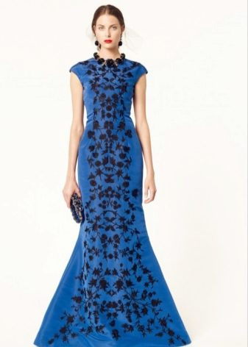
Синя сукня з чорним малюнком.
Чорний колір вважається одним з кращих контрастів до синього. Чорним може бути, як малюнок по всій сукні, так і локальний принт, розташований в зоні, що вимагає залучення уваги. Елегантно виглядають підібрані зі смаком чорні аксесуари.

Slide 15
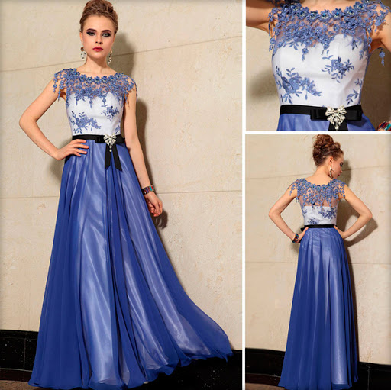
Поєднання синього і білого вважається класичним.
Воно створює ошатний і урочистий образ. Популярністю користується поєднання верхньої білої частини і синьої спідниці. Білим також може бути і мереживо, яке використовується в якості декорування синього полотна.

Slide 16
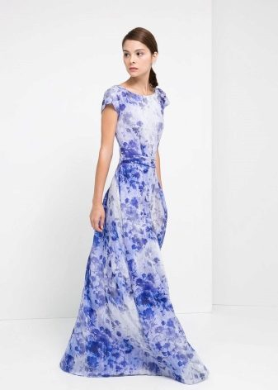
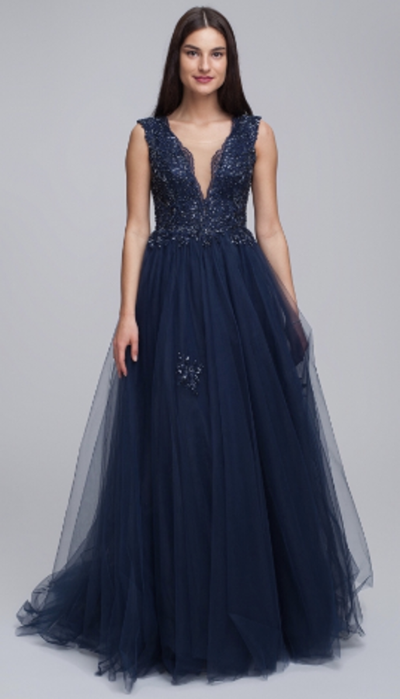
Сині вечірні сукні довжиною в підлогу змушують жінок відчути себе справжньою королевою балу.

Slide 17
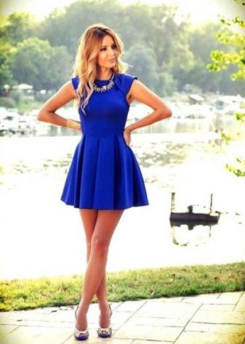
Короткі вечірні сукні довжиною до колін і вище.
Такі сукні можуть ще називатися коктейльними. Укорочені сині вечірні сукні чудово підійдуть для випускного вечора, торжества з нагоди дня народження, весілля подруги.

Slide 18
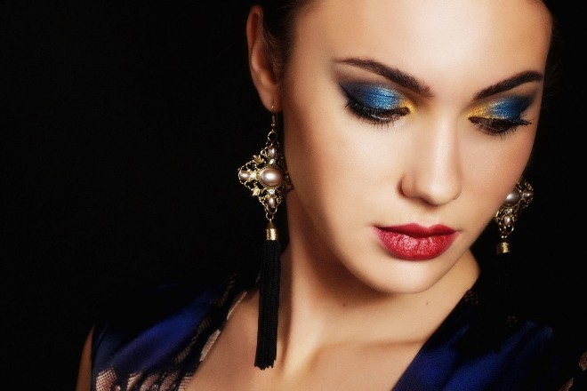
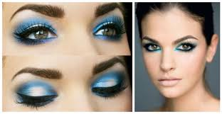
Макіяж під синю сукню.
Обов'язковим елементом мейкапу для темно-синього плаття повинні бути золотисті або теракотові тіні. Саме ці відтінки вигідно підкреслять очі, а світло-бежева матова помада доповнить образ.
Яскраво-коралова і темно-червона помада повинні бути фаворитами при створенні мейку під такий наряд.

Slide 19
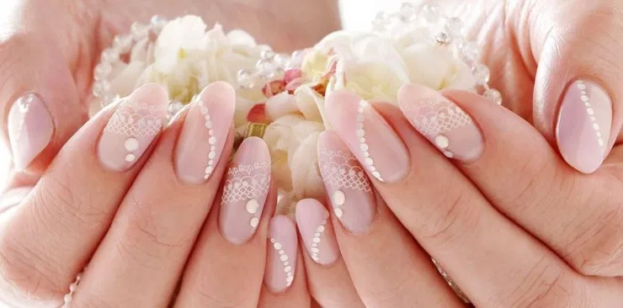
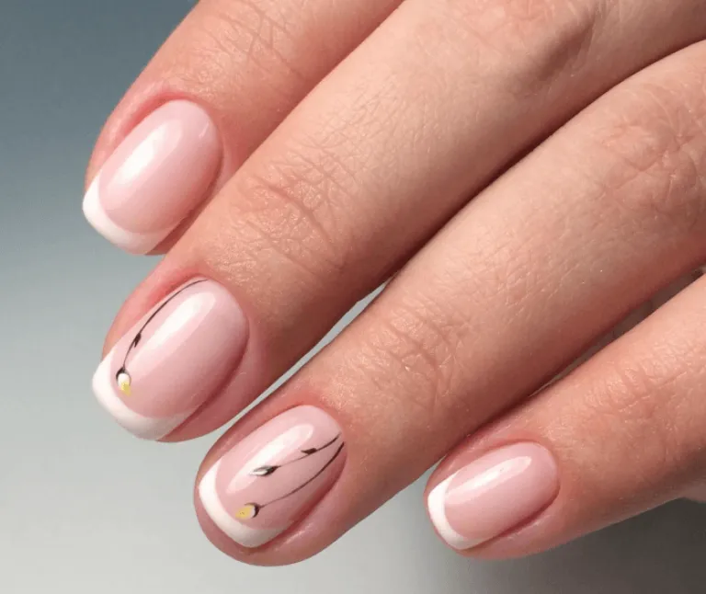
Який зробити манікюр?
Наряди цього кольору настільки насичені, що манікюр краще зробити в спокійних стриманих відтінках.
Дуже добре виглядають пастельні і бежеві тони лаку для нігтів.

Slide 20
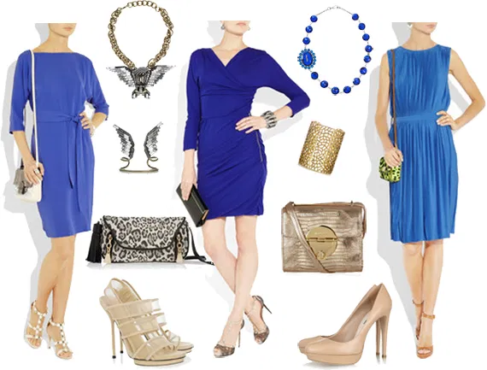
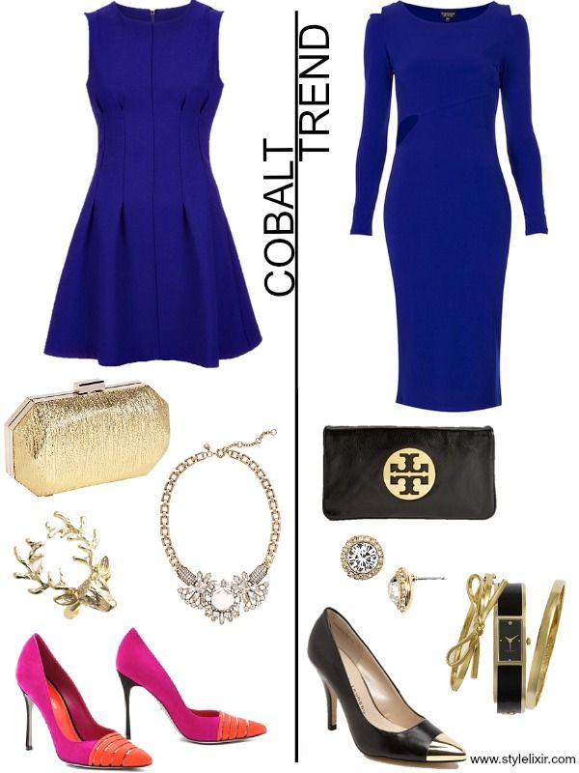
Як підібрати прикраси та аксесуари?
Прекрасний варіант - перли, золотистий або сріблястий метал з камінням.
Камені повинні бути підібрані в тон до одягу або світліше.

Slide 21
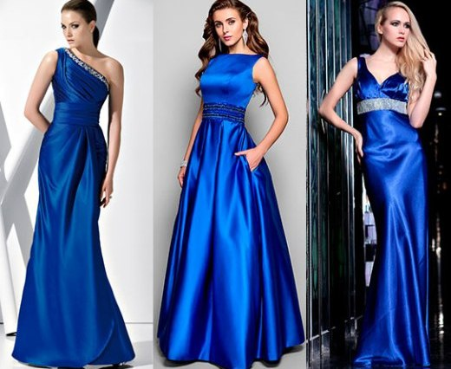
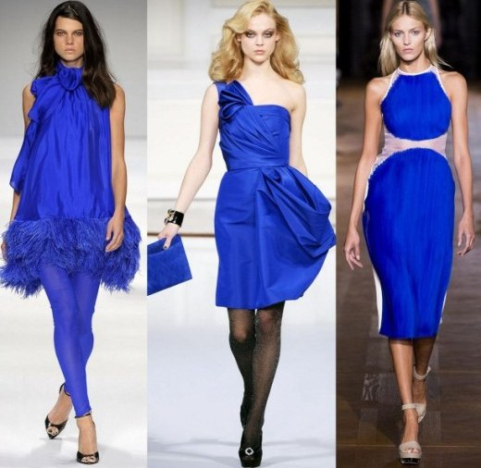
Актуальні сині сукні.

Slide 22
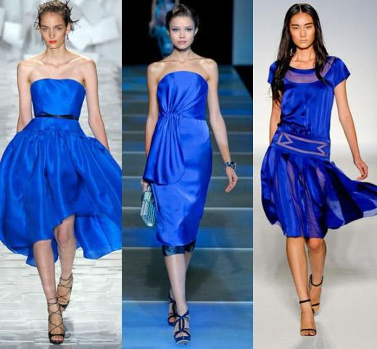
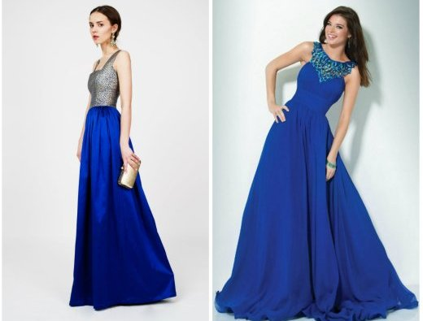
Сподіваюсь вам сподобалась екскурсія в мир моди з синім кольором))))

Slide 23
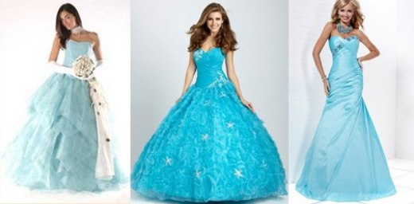
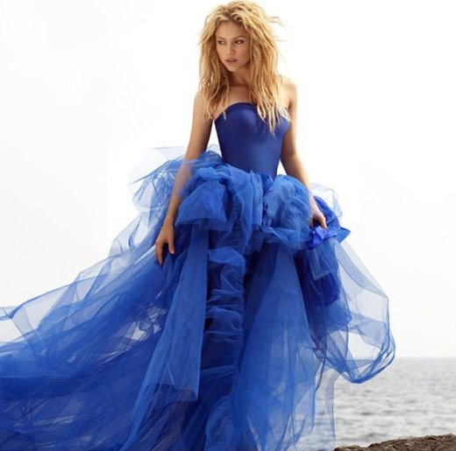
Бажаю вибрати свою синю сукню...

